Slide 1

思途HTML5全栈课程导学
主讲：鞠祥明

Slide 2
目录
Contents
导学内容
讲师自我介绍，企业项目经验，教学经验，擅长技术，授课风格。
第一节
自我介绍
行业发展前景，职位进阶路线与职业规划
第二节
行业介绍
在校学生的各阶段实战项目展示
第三节
学习方法
学习过程中的常见问题预警与解决方法
第四节
学习的七大误区
思途知识体系介绍，各阶段学习内容与用途，各项 IT 技能的企业实际需求度，知识面试出现率
第五节
课程体系
第六节
实训心得
对于 IT 技能、知识，具体有效的学习方法与技巧

Slide 3
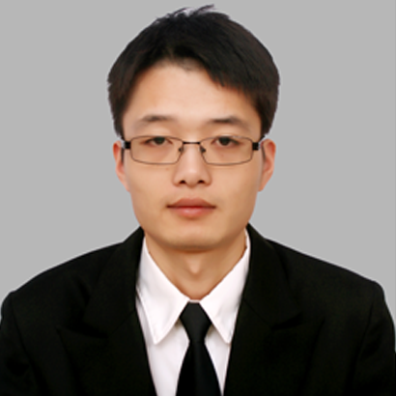
自我介绍
鞠祥明
思途HTML5教学组长，HTML5金牌讲师
9年互联网开发经验
曾任多家公司前端主管
精通HTML5、CSS3、ES6、Node.js、React、Vue、Angular等多种前沿编程技术。
主讲H5全栈开发，参与制定思途HTML5前端课程体系3.0。
对移动端应用有深入的研究，擅长混合APP开发
热爱PhotoShop设计、爱民谣

Slide 4
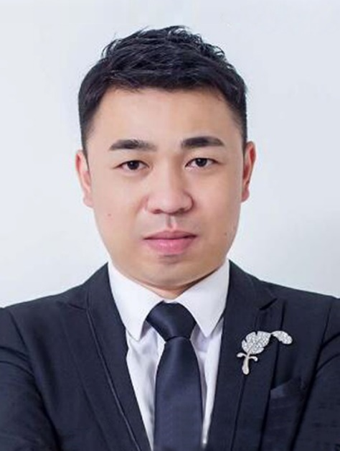
李文奇
HTML5高级讲师
毕业于山西大学
6年编程经验，曾先后工作于顺丰、用友等大型互联网公司。
6年授课经验，资深web讲师，丰富的授课经验，教授过近千学生，学生遍布北京、深圳、上海等地的国内名企。
擅长h5、css3、javascript；node服务端开发、 前端vue、react等主流框架 ；mongodb、SqlServer数据库 。

Slide 5
行业前景-编程
2010-2018年
8年时间
移动互联网改变了我们生活的方方面面
生活质量因为科技而变得更好，
互联网+支付==支付宝/微信钱包
互联网+娱乐==大众点评
互联网+餐厅==美团/饿了么
人工智能+大数据=无人车/人脸识别
感悟：
移动互联网有无限可能展示自己的舞台
生活变得体验度越来越高
效率也越来越高
时代需要我们不断学习，终身学习
我们是这个新时代的参与者，也是贡献者，其实是最大的获益者
积极心态-正能量
消极心态-负能量
一分付出，一分收获
敢想敢做是梦想，只想不做终是梦
制定切实可行的计划，并切实执行
精、诚、勤、笃
忙死了、愁死了、烦死了、累死了、气死了、郁闷死了
唉声叹气、怨天尤人
凡事喜欢找理由，找借口
凡事只想回报，不想付出
Notes:
勤奋+努力+机遇=成功
知识+天赋+信心=成功

Slide 6
行业优势：
人才需求大
薪资待遇高
提升空间大
成功机会大
工作环境优
社会地位高
行业覆盖广
未来方向好

Slide 7
行业前景-打开智联搜工作
移动互联网
四大主流就业岗位
积极心态-正能量
消极心态-负能量
一分付出，一分收获
敢想敢做是梦想，只想不做终是梦
制定切实可行的计划，并切实执行
精、诚、勤、笃
忙死了、愁死了、烦死了、累死了、气死了、郁闷死了
唉声叹气、怨天尤人
凡事喜欢找理由，找借口
凡事只想回报，不想付出
Notes:
勤奋+努力+机遇=成功
知识+天赋+信心=成功

Slide 8




行业趋势：
Java后台+大数据
Python+人工智能
Ui设计师
前端HTML5开发

Slide 9
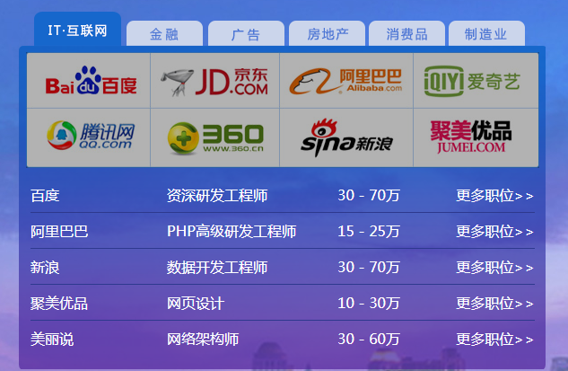
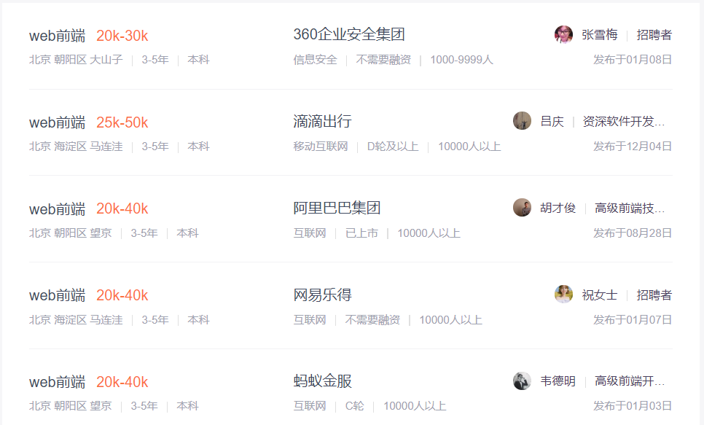
行业前景-打开智联搜工作
积极心态-正能量
消极心态-负能量
一分付出，一分收获
敢想敢做是梦想，只想不做终是梦
制定切实可行的计划，并切实执行
精、诚、勤、笃
忙死了、愁死了、烦死了、累死了、气死了、郁闷死了
唉声叹气、怨天尤人
凡事喜欢找理由，找借口
凡事只想回报，不想付出
大趋势，高待遇，高福利
现在打开智联招聘，搜岗位
Notes:
勤奋+努力+机遇=成功
知识+天赋+信心=成功

Slide 10
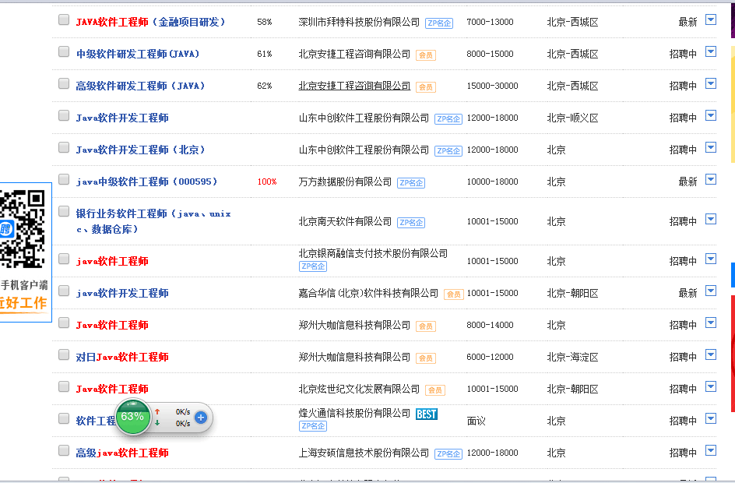

Slide 11
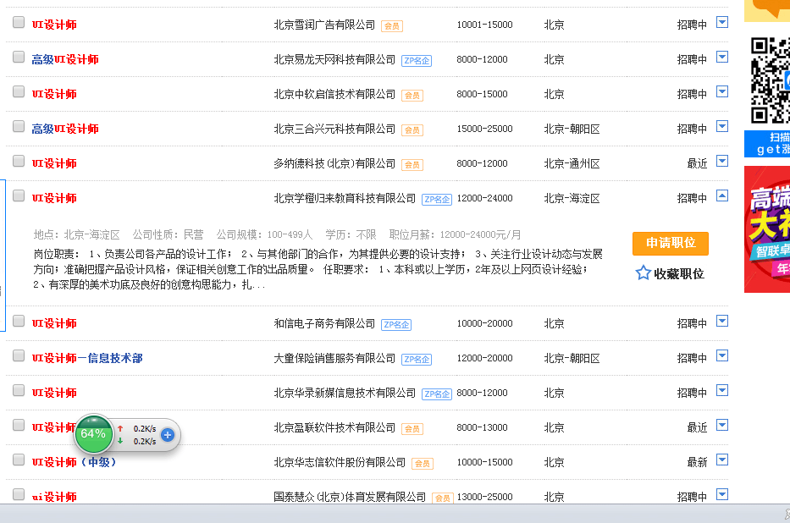

Slide 12
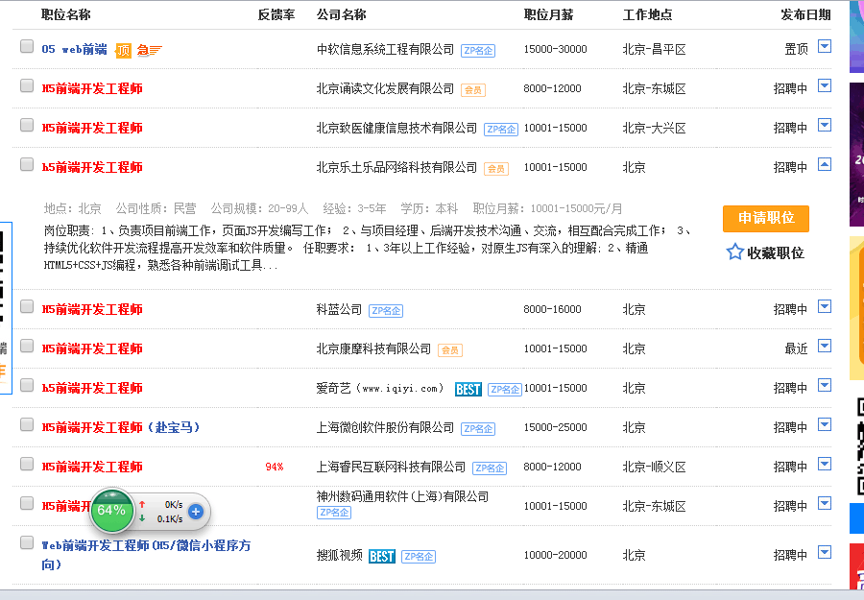

Slide 13
学员薪资展示
班级 | 姓名 | 性别 | 学校 | 学历 | 公司名称 | 地区 | 公司性质 | 转正薪资
1607 | 吕春亭 | 男 | 枣庄学院 | 本科 | 北京拓尔思股份有限公司 |  |  | 6000
1607 | 王鑫资 | 女 | 青岛科技大学 | 本科 | 深圳商联快付网络科技有限公司青岛办事处 | 青岛 | 有限责任公司 | 5500
1611 | 郑韦辰 | 男 | 德州职业技术学院 | 大专 | 山东神豪资产管理股份有限公司 |  | 股份有限公司 | 5200管吃管住
1705 | 苗雪松 | 男 | 青岛黄海学院 | 本科 | 青岛正能量科技有限公司 | 青岛 |  | 5000+
1705 | 金城 | 男 | 青岛滨海学院 | 大专 | 同程旅游网 | 北京 | 集团公司 | 1.3万
1705 | 刘鸿章 | 男 | 青岛大学 | 本科 | 山景虚拟现实研究院 | 青岛 | 国企 | 6000
1707 | 腾秀旻 | 女 | 青岛农业大学 | 本科 | 青岛特锐德电气股份有限公司 | 青岛 | 上市公司 | 6000
1707 | 方建飞 | 男 | 泰山医学院 | 本科 | 亨通光电股份有限公司 | 江苏 | 上市公司
1707 | 张弛 | 男 | 山东科技大学 | 本科 | 北京辰森世纪 | 济南 |  | 6000
1707 | 田洛洛 | 男 | 青岛大学 | 本科 | 九州通医药集团 | 济南 | 上市公司 | 5000
1707 | 秦相荣 | 男 | 青岛大学 | 本科 | 山东英科医疗 | 济南 | 上市公司 | 4500-6000
1707 | 王晓迪 | 女 | 山东科技大学 | 本科 | 北京辰森世纪 | 济南 |  | 6000
1707 | 王彬馨 | 女 | 山东科技大学 | 本科 | 上海汉得信息技术股份有限公司 |  | 上市公司 | 6000+吃住
1707 | 张百惠 | 女 | 山东科技大学 | 本科 | 青岛特锐德电气股份有限公司 | 青岛 | 上市公司 | 6000
1707 | 赵燕 | 女 | 山东科技大学 | 本科 | 北京拓尔思信息技术青岛公司 | 青岛 | 上市公司 | 6000+
1707 | 赵康 | 男 | 泰山科技学院 | 本科 | 青岛特锐德电气股份有限公司 | 青岛 | 上市公司 | 6000
1707 | 申孝辉 | 男 | 青岛大学 | 本科 | 青岛民航凯亚公司 | 青岛 | 国企 | 年薪7.2-12W
1707 | 滕岱松 | 男 | 青岛大学 | 本科 | 北京拓尔思信息技术青岛公司 | 青岛 | 上市公司 | 6000+补贴
1707 | 战沙沙 | 女 | 泰山医学院 | 本科 | 济南泰华智慧产业集团股份有限公司 | 济南 |  | 5000+补贴
1707 | 曾振银 | 女 | 青岛大学 | 本科 | 青岛海程邦达 | 青岛 | 名企 | 5000-6000+补助700+提成
1707 | 张佳明 | 男 | 青岛农业大学 | 本科 | 青岛特锐德电气股份有限公司 | 青岛 | 上市公司 | 6000
1707 | 武凤丽 | 女 | 青岛大学 | 本科 | 九州通医药集团 | 济南 | 股份有限公司 | 5000
1707 | 臧思奥 | 女 | 山东科技大学 | 本科 | 青岛特锐德电气股份有限公司 | 青岛 | 上市公司 | 6000

Slide 14
学员薪资展示
H5 | 180701 | 郭悦 | 东软载波 | 青岛市市北区 | 前端开发工程师 | 上市 | 校园招聘 | 4300 | 5400+吃
H5 | 180701 | 郭春乐 | 中瑞集团 | 青岛市北区 | 前端开发工程师 | 民营企业 | 校园招聘 | 3000包吃住 | 年薪6-10W
H5 | 180701 | 仝令辉 | 高思集团 | 北京 | web前端开发工程师 | 民营企业 | 校园招聘 | 4400 | 15K
H5 | 180701 | 徐训凯 | 中瑞集团 | 青岛市北区 | 前端开发工程师 | 民营企业 | 校园招聘 | 3000 | 年薪6-10W
H5 | 180701 | 邓荣 | 中瑞集团 | 青岛市北区 | 前端开发工程师 | 民营企业 | 校园招聘 | 3000 | 年薪6-10W
H5 | 180701 | 李绪杰 | 万达信息股份有限公司 | 上海 | 系统集成工程师 | 上市公司 | 校园招聘 |  | 8000
H5 | 180701 | 李春涛 | 北京拓尔思股份有限公司 | 青岛市南区 | 前端开发 | 上市企业 | 校园招聘 | 4800 | 6000
H5 | 180701 | 赵英旗 | 北京拓尔思股份有限公司 | 青岛市南区 | 前端开发 | 上市企业 | 校园招聘 | 4800 | 6000
H5 | 180701 | 吴朝旭 | 青岛淞菱科技有限公司 | 青岛市市南区 | 前端开发 | 民营企业 | 校园招聘 | 4000 | 7000+
H5 | 180701 | 王全武 | 北京拓尔思股份有限公司 | 青岛市南区 | 前端开发 | 上市企业 | 校园招聘 | 4800 | 6000
H5 | 180701 | 丛浩正 | 中国电子系统技术有限公司 | 北京 | 前端开发 | 国有企业 | 校园招聘 | 11000 | 11K
H5 | 180701 | 郑架辉 | 北京拓尔思股份有限公司 | 青岛市南区 | 前端开发 | 上市企业 | 校园招聘 | 4800 | 6000
H5 | 180701 | 王海坤 | 北京拓尔思股份有限公司 | 青岛市南区 | 前端开发 | 上市企业 | 校园招聘 | 4800 | 6000
H5 | 180701 | 刘莹莹 | 北京拓尔思股份有限公司 | 青岛市南区 | 前端开发 | 上市企业 | 校园招聘 | 4800 | 6000
H5 | 180701 | 巩京英 | 用友网络 | 北京海淀 | 前端开发 | 上市企业 | 校园招聘 | 3000 | 10K

Slide 15
行业前景-编程
掌握正确方法
避开学习误区
提高行业把控力
积极心态-正能量
消极心态-负能量
一分付出，一分收获
敢想敢做是梦想，只想不做终是梦
制定切实可行的计划，并切实执行
精、诚、勤、笃
忙死了、愁死了、烦死了、累死了、气死了、郁闷死了
唉声叹气、怨天尤人
凡事喜欢找理由，找借口
凡事只想回报，不想付出
Notes:
勤奋+努力+机遇=成功
知识+天赋+信心=成功

Slide 16
学习方法
正确的认知思维！
渴望学习
重在执行
坚持不懈
要事第一
在思途，你学会的不仅仅是编程技术，
学习的方式方法，解决问题的方式方法
剩下的事情，交给思途老师就行
Notes:
勤奋+努力+机遇=成功
知识+天赋+信心=成功

Slide 17
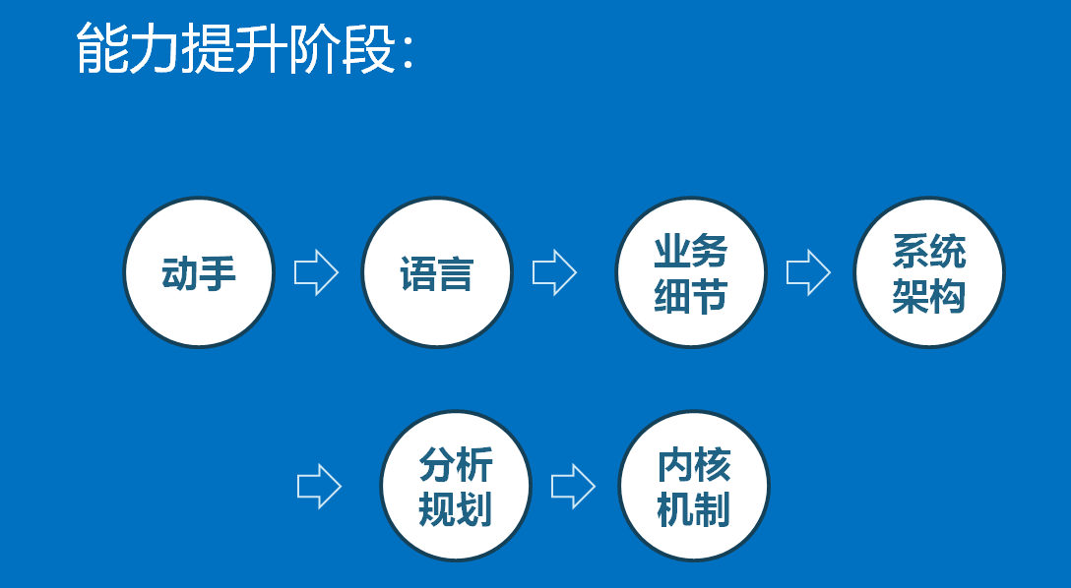
能力提升阶段：

Slide 18
常见问题-编程学习七大误区
一、 没有执行，就没有发言权
学习新知识想把这部分的理论全部掌握之后再去实践。
正确方法：在了解理论之后立即去实践，实践驱动理论学习，理论掌握的扎实不容易忘记。
Notes:
勤奋+努力+机遇=成功
知识+天赋+信心=成功

Slide 19
常见问题-编程学习七大误区
二、 不要善于做笔记，作总结
好记性不如赖笔头，前端知识繁杂多样，不可能完全记住。你今天看的东西，到了明天你会忘得一干二净，还得重头再来复习。
正确方法：每一个人准备一个笔记本，将课堂上的知识点，记录下来，要把每天学到的知识，看完后，串一下，这样才能记得牢。
Notes:
勤奋+努力+机遇=成功
知识+天赋+信心=成功

Slide 20
常见问题-编程学习七大误区
三、 不善于思考
遇到问题，本来百度就可以解决这个问题，结果问别人，别人再查看代码，理解思路流程，浪费大量的时间精力。
正确方法：遇到问题是一个学习的机会，自己独立解决问题，有极大的满足感，且印象比较深刻。我们需要的是一种解决问题的能力————错误——找出原因——最快的时间解决掉。培养自己排除错误的能力和技巧，能够根据提示找出错误所在。
Notes:
勤奋+努力+机遇=成功
知识+天赋+信心=成功

Slide 21
常见问题-编程学习七大误区
四、 眼高手低，不屑于做看似简单的事情
学会一点东西开始骄傲自满，做完练习题，不继续研究学习其他知识，自己满足。眼高手低，等到真正开始做的时候，并不是你想象的那样简单。
正确方法：多向老师请教，让老师给你布置更有针对性的作业。每天完成作业之后，利用剩余时间回顾总结，研究一些感兴趣的知识点。
Notes:
勤奋+努力+机遇=成功
知识+天赋+信心=成功

Slide 22
常见问题-编程学习七大误区
五、 没有耐心，怕麻烦
随着时间的过去，激情减退，觉得无聊，丧失耐心。遇到困难的问题，解不出来，就开始放弃、得过且过，没有解决难题的执着之心。
正确方法：优秀的程序实际上都是调出来的！没有耐心是写不好程序的，任何程序开始都会有错误的，耐心寻找错误体现了一个人的编程素养，多思考，多去想，不断磨练。
Notes:
勤奋+努力+机遇=成功
知识+天赋+信心=成功

Slide 23
常见问题-编程学习七大误区
六、 学习死板，只限于课堂知识
没有站在一个行业的高度看待问题，只局限在小群体中。
正确方法：多买点书，多看点视频，自我驱动式学习，老师讲到的学习，不是你学习能力强，利用有限的时间多学习。我们老师每次课程都会求变、更新。每年更新最新的前沿技术，你们更要自我学习，自我驱动。
Notes:
勤奋+努力+机遇=成功
知识+天赋+信心=成功

Slide 24
常见问题-编程学习七大误区
七、不学习英文
查阅文档发现是英文的不想看，只想找中文文档。翻阅文档看不明白，干脆不看，直接网上找教程。
正确方法：英文文档一般更新速度很快，容易找到答案，中文翻译滞后，容易曲解原文意思。眼光放长远一些，如果你一直坚持英文，用不了多长时间，你会发现，英文也没那么难，相反你的水平要比只看中文的同学进步快的多。
Notes:
勤奋+努力+机遇=成功
知识+天赋+信心=成功

Slide 25
商业项目成果
积极心态-正能量
消极心态-负能量
一分付出，一分收获
敢想敢做是梦想，只想不做终是梦
制定切实可行的计划，并切实执行
精、诚、勤、笃
忙死了、愁死了、烦死了、累死了、气死了、郁闷死了
唉声叹气、怨天尤人
凡事喜欢找理由，找借口
凡事只想回报，不想付出
Notes:
勤奋+努力+机遇=成功
知识+天赋+信心=成功

Slide 26



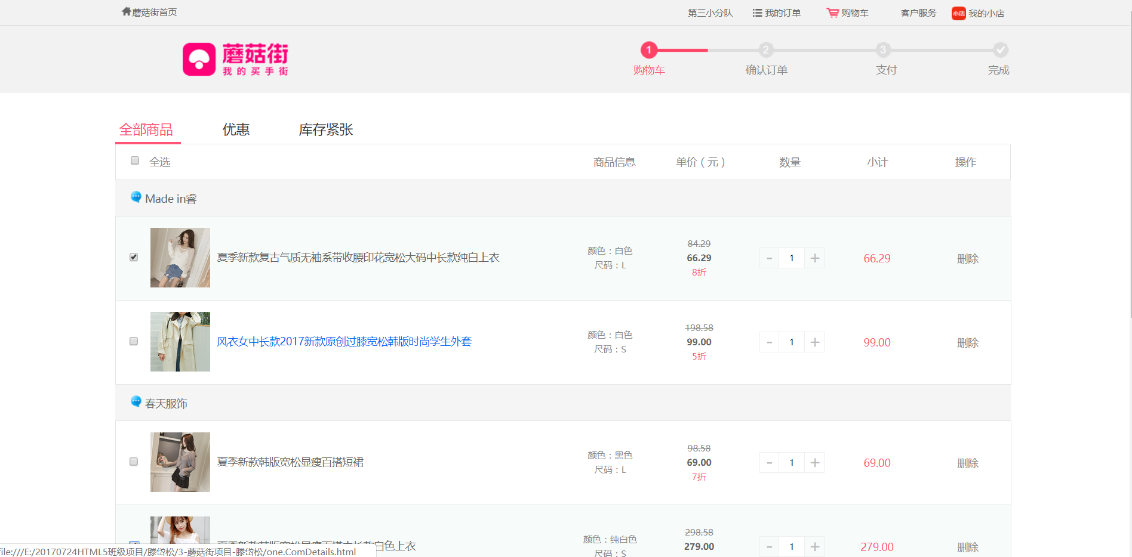
项目展示-大型联网项目
Notes:
勤奋+努力+机遇=成功
知识+天赋+信心=成功

Slide 27
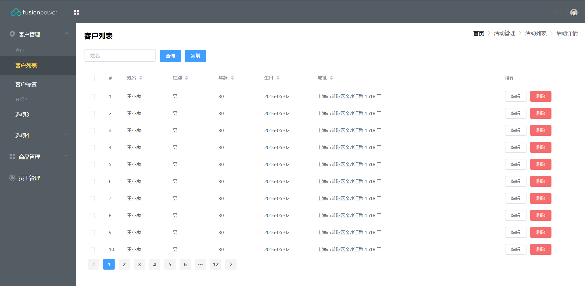
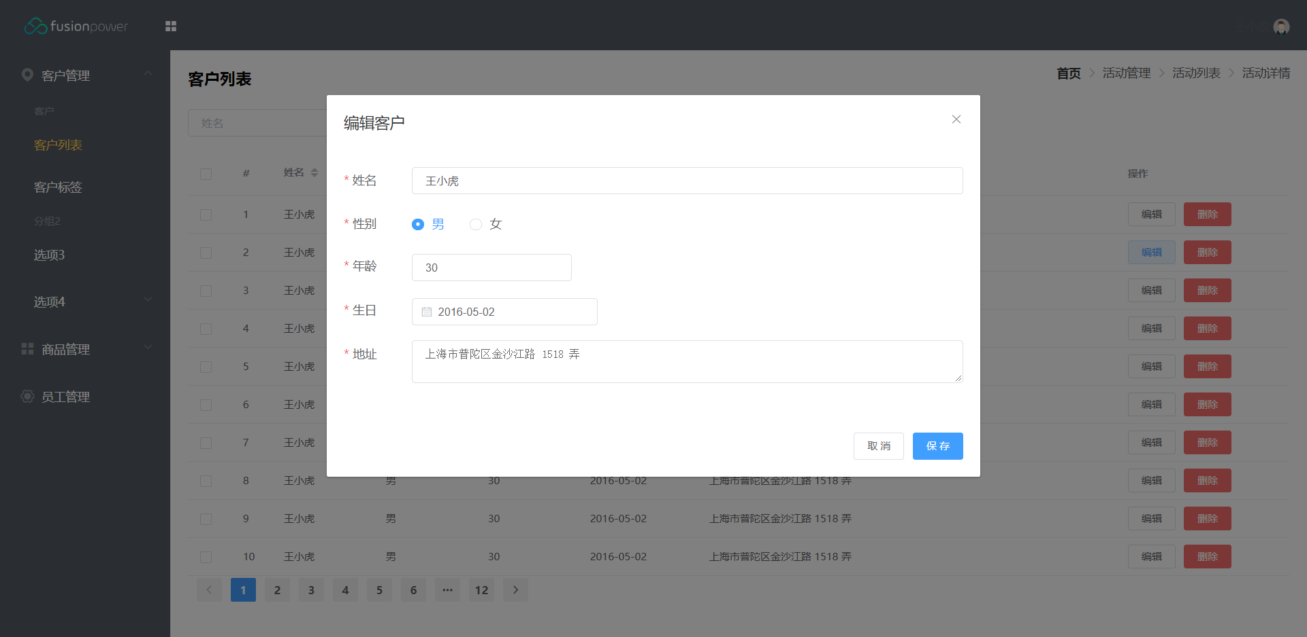
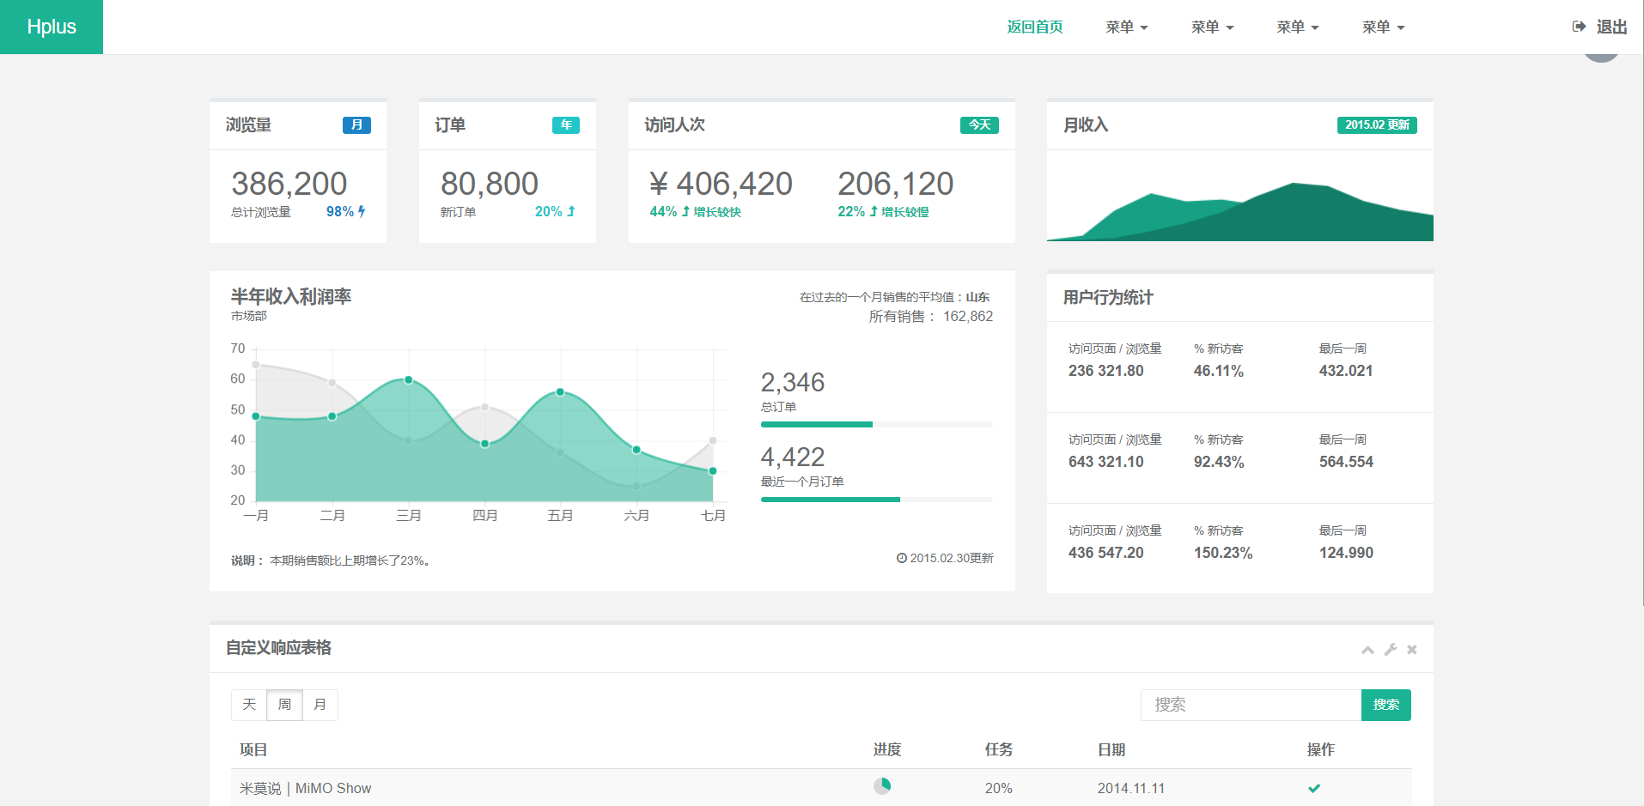

项目展示-企业级应用
Notes:
勤奋+努力+机遇=成功
知识+天赋+信心=成功

Slide 28
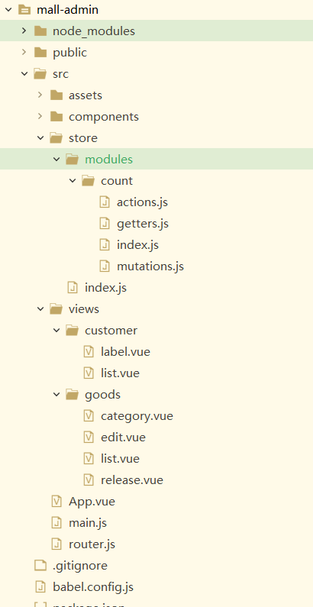
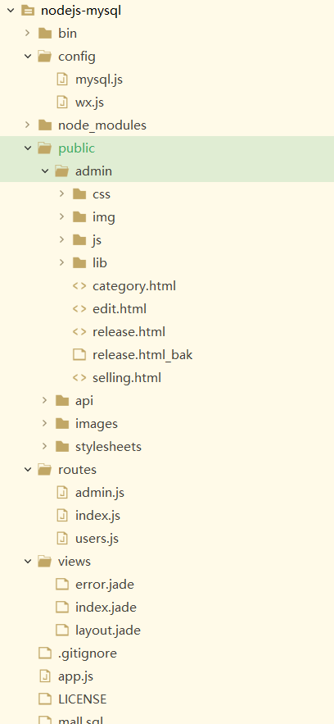
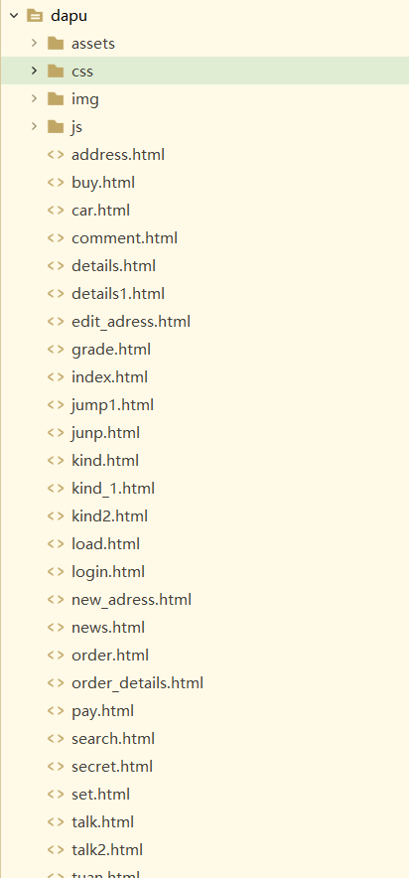
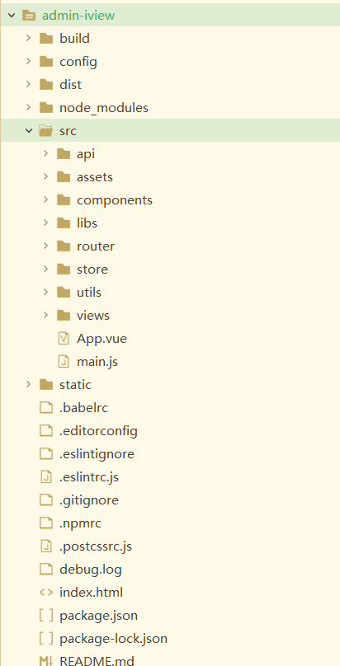
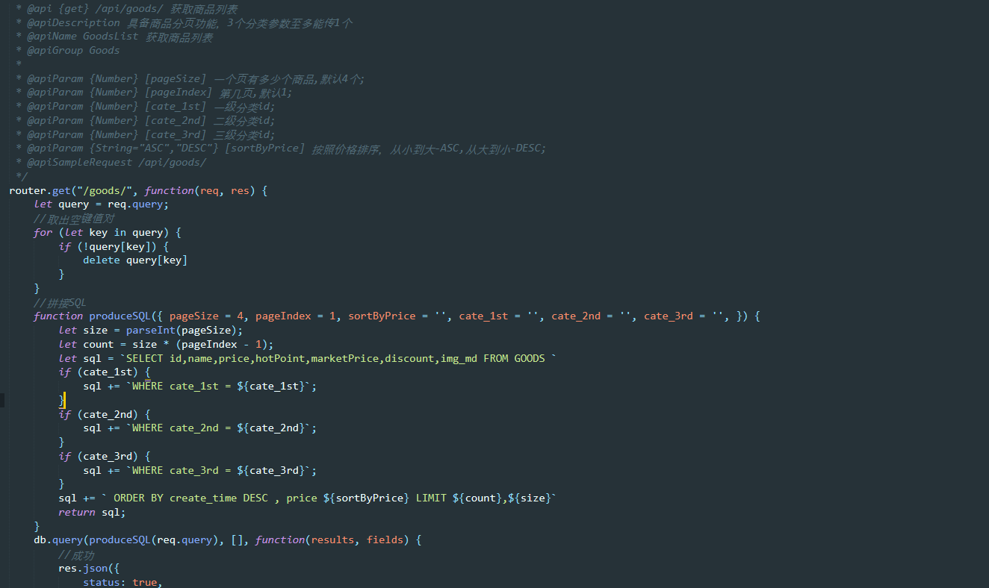

项目展示-数万行代码量
Notes:
勤奋+努力+机遇=成功
知识+天赋+信心=成功

Slide 29
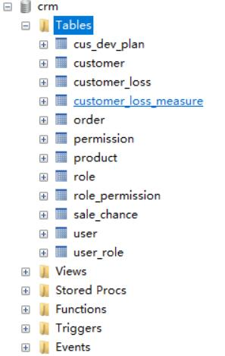
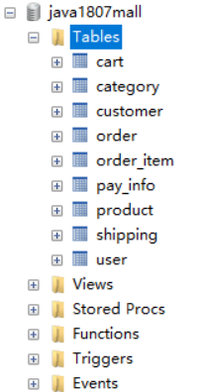
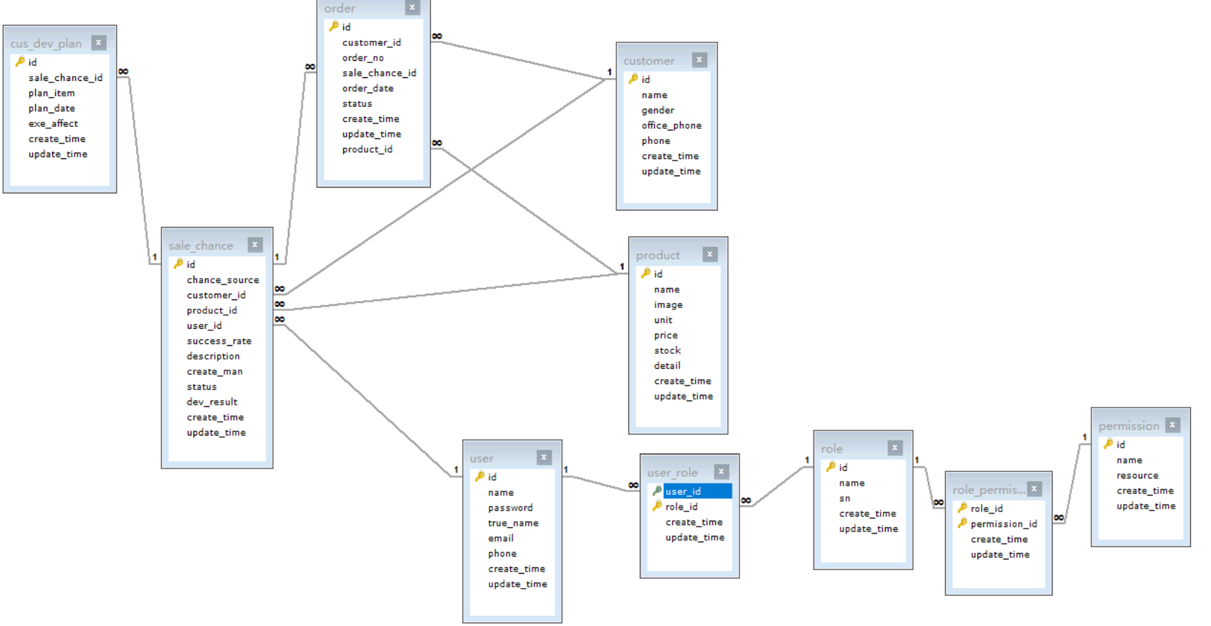
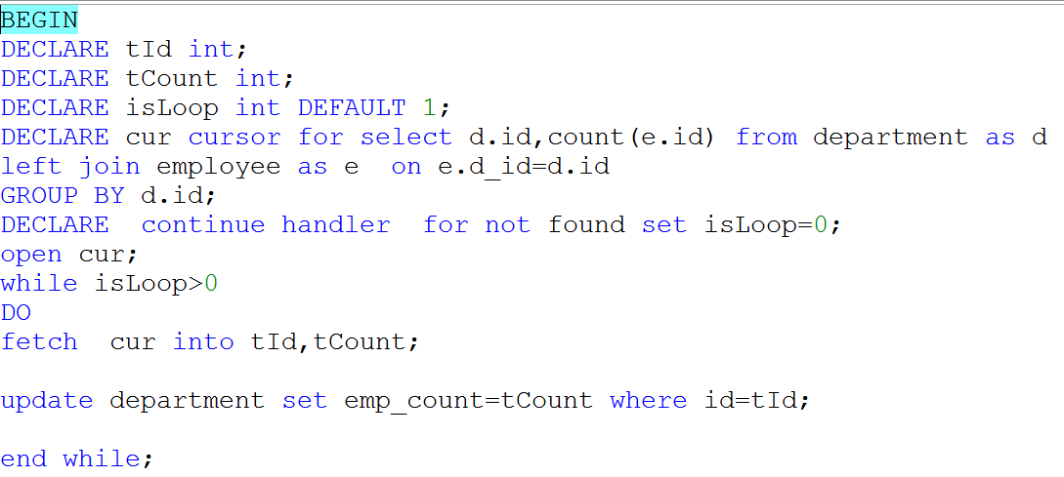
项目展示-复杂表结构、存储过程
Notes:
勤奋+努力+机遇=成功
知识+天赋+信心=成功

Slide 30
跨平台开发语言HTML5+ES6

Slide 31








行业前景-HTML5
HTML5是未来移动互联网的主宰者。
随着移动互联网的快速发展，跨平台WEB应用越来越成为主流趋势。HTML5具有快速开发、高效运行、多端运行、简洁易用的等特性。最近几年一线互联网公司大量开源了web前端项目，丰富了HTML5生态与相关社区。HTML5赶超IOS/Andriod成为跨平台最佳解决方案。
HTML5是Web应用关键所在，所有基于浏览器的应用，如国内的大型系统：淘宝、京东、携程、饿了吗、网易、中国银行、中国工商银行，都是使用HTML5语言开发。
积极心态-正能量
消极心态-负能量
一分付出，一分收获
敢想敢做是梦想，只想不做终是梦
制定切实可行的计划，并切实执行
精、诚、勤、笃
忙死了、愁死了、烦死了、累死了、气死了、郁闷死了
唉声叹气、怨天尤人
凡事喜欢找理由，找借口
凡事只想回报，不想付出
Notes:
勤奋+努力+机遇=成功
知识+天赋+信心=成功

Slide 32
四个月课程体系
技能 | 特点 | 核心技术 | 案例分类
HTML5+CSS3 | 7天实现商业化网页布局 | 常用标签 盒模型 浮动 定位 背景样式 字体文本样式 | 柠檬科技 选物 商务公司 家具专区网
 | 实现高端网页效果 | 视频 音频 Canvas GPS定位 本地存储 | 淘宝评论中的图片旋转 旋转照片墙 炫酷单页面 图片上传预览 小米天气动画 做一个GPS导航
 | 多终端适配的网站建设 | 媒体查询 vw单位 boostrap | 仿Uemo网站
Notes:
勤奋+努力+机遇=成功
知识+天赋+信心=成功

Slide 33
课程体系
javascript+jQuery | 从菜鸟到大神的蜕变 | 获取元素 遍历元素 事件 添加删除 动画效果 | 白浅与夜华的对话你说了算 商业网站中的选项卡 仿百度搜索框 js操作功能性表格 登录验证
 | 常见网页动画总结25例 | 事件委托 DOM增删改查 内置动画 定时器 | 仿京东首页图片轮播
 |  | 滚动事件 事件绑定 事件对象 遍历 | 选项卡、手风琴、下拉菜单，楼层跳转等
Notes:
勤奋+努力+机遇=成功
知识+天赋+信心=成功

Slide 34
课程体系
Nodejs后台编程 | js后端开发的传奇之作-nodeJS 商品后台管理系统开发 | 网站基础开发nodejs+express+mongoose | 商品后台管理系统开发 实现功能：商品分类、商品发布、商品列表
 |  | 文件传输 multiparty
 |  | 图片处理 images
 |  | 富文本编辑器 wangEditor
 | 未来前端开发的主流架构-MVVM 基于vue.js模块化开发移动端项目 | 前端：Vue+Vue-router+Vuex+SASS 后台：node+express+mysql 本地存储、路由传参、ajax | 手机版商城全功能开发 实现功能：个人资料、下单流程、订单系统
 | 基于React模块化开发移动端项目 | 前端：React+React-dom+Redux 后台：node+express+mysql 本地存储、路由传参、ajax | 个人博客网站全栈式开发 实现功能：文章、列表、留言回馈
Notes:
勤奋+努力+机遇=成功
知识+天赋+信心=成功

Slide 35
课程体系
混合应用开发 | 跨平台应用开发解决方案-mui | 前端：mui 后台:node+express+mysql+socket.io | 仿微信即时通讯APP开发 实现功能：个人资料、单聊、好友系统、消息记录、消息列表
 | 微信小程序 | 前端：微信小程序 后台:node+express+mysql | 仿小米严选小程序 实现功能：个人资料、下单流程、订单系统
Notes:
勤奋+努力+机遇=成功
知识+天赋+信心=成功

Slide 36
实训四个月能得到
差异项 | 参加过培训的学生
技能方面 | 无项目经验，问不出有价值的问题
工作方向 | 漫无目的（销售、网吧、滴滴、打印店）
时间成本 | 稳扎稳打 成本低
薪资待遇 | 就业初期平均薪资6000-10000元
就业单位性质 | 就业单位多为国企、名企、上市企业
工作可选性 | 根据个人职业发展需求选择就业企业
人脉圈 | 培训班同学都是将来自己的行业人脉 --业内有用社交
学习习惯 | 养成良好的学习习惯终生受益
编程思维 | 形成编程思维，掌握未来世界的基础语言
1年以后 | 4000-6000（下班玩游戏，人生无期望）
人生状态 | 在需要奋斗的年龄，与强者竞争

Slide 37
学习方法与课堂记录
重视基础
舍得投入，投入金钱和时间——一万小时理论
拒绝游戏，视频，QQ聊天
学会享受写代码，完成程序你会收获小小的成就感
要有耐心
学程序的时候，大部分时间是与错误、异常相伴的。不要幻想一下子就能将程序写对，优秀的程序实际上是不断重构（refactor）的过程。
不断回顾总结
英语读写的重要性
每天坚持写代码

Slide 38

感谢您的倾听
思途愿景：全心全意打造中国最具口碑影响力的教育科技集团
服务宗旨：让高薪就业更简单
Notes:
遇臧而过的故事：山科大学生在 Linux 考试时，担心自己过不了。很多学生向我要试题范围，其中一个学生昵称叫遇臧，我告诉她，你改名遇臧而过，则考试定会通过。

